Slide 1


Slide 2







Сабақтың барысы:
І. Ұйымдастыру бөлімі (2 мин)
ІІ. Үй тапсырмасын сұрау (5 мин)
ІІІ. Жаңа тақырыпқа түсіндіру (2 мин)
ІV. Практикалық жұмыс.Бағалау (19 мин)
VІ. Сергіту(2 мин)
VІІ. Бекіту.
VІІІ. Үйге тапсырма (2 мин)

Slide 3
Санитарлық –
гигиеналық әрекет
Қауіпсіздік техника
ережесін
сақтау әрекеті
“Үйреншікті әдет”- жұмыс
дәптерінің толтырылуын
тексеру жұмысы
Ұжымдық
әрекет
Ұйымдастыру
бөлімі

Slide 4


ТОПҚА БӨЛУ

Slide 5
Үйге берілген тапсырманы жан-жақты тексеру.
Үй тапсырмасын флипчартта сұрақтарды таңдау арқылы тексеріледі. Әр оқушы таңдаған ұяшықтың астындағы сұраққа жауап береді. Егер сұрақ толық болмаса, қарсы топтағы кез келген оқушы оны толықтырып ұпайларды ала алады.

Slide 6




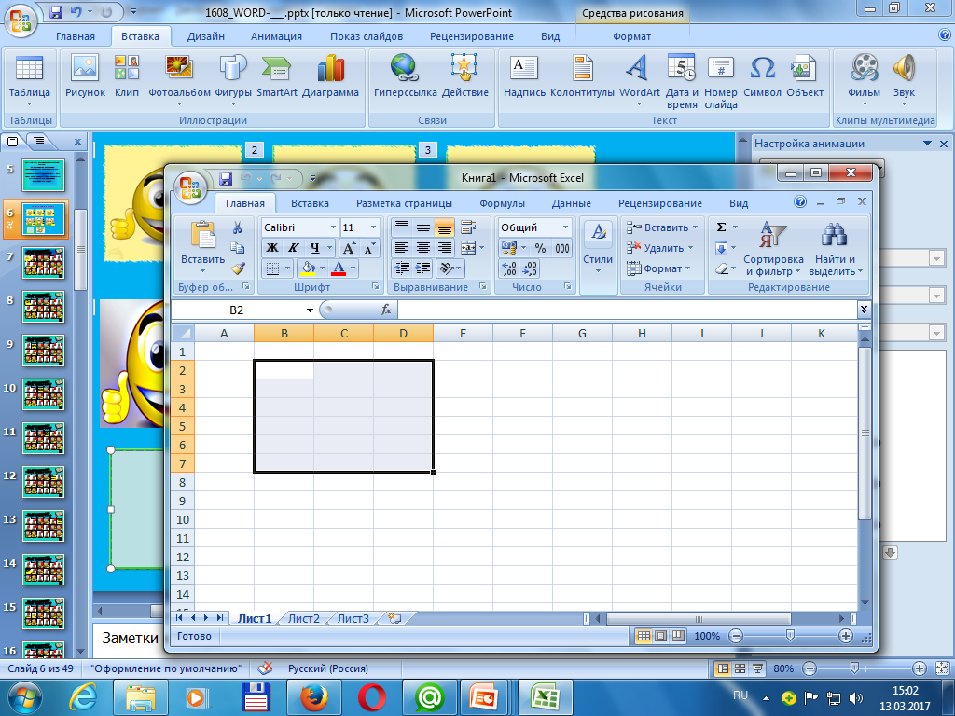
Үй тапсырмасын тексеру
Кестелік
процессорлардың
мақсаты қандай
Microsoft Word
және Microsoft Excel
терезесінің
ұқсастығы неде?
Microsoft Excel
Программасын
іске қосу
жолдарын ата.
Сыйлыққа
10 ұпай
10
10
10
10
Кесте
дегеніміз не?
Электронды
кестеде
жолдар адресі
дегеніміз не?
Сыйлыққа
20 ұпай
Электронды
кестеде
бағандар
адресі
дегеніміз не?
20
20
20
20
Сыйлыққа
30 ұпай
Ұяшықтардағы
деректерді
редакциялау
үшін қандай
пернені
қолданады?
А1:С3 ұяшықтары
ерекшеленген.
Ерекшеленген
ұяшықтың
санын көрсет.
30
30
30
30

Slide 7

Сабақтың тақырыбы: Microsoft Excel электрондық кестесінде деректерді енгізу, редакциялау және пішімдеу, толтыру маркері, формулаларды енгізу

Slide 8

САБАҚТЫҢ МАҚСАТЫ: электрондық MSExcel кестесінде деректерді енгізуді, деректерді редакциялауды және пішімдеуді үйрету. Толтыру маркесін қолдануды, формулалармен жұмыс жассауды үйрету.

Slide 9
А деңгейі
Ағымдағы жылдың ақпан айына күнтізбе жасаңдар.
Айдың атауына Wordart нысанын қолданыңдар. Ол үшін Вставка –текст – Wordart батырмасын басамыз.
Мәтіндік деректерге әр түрлі қаріптерді пайдаланыңдар.
Күнтізбенің астына: Бүгінгі күн, - деп жазыңдар. Бұл мәтінді бірнеше жолға орналастырыңдар.
Көрші ұяшыққа бүгінгі күнді қойыңдар. Бұл ұяшыққа сәйкес деректер ішімін анықтаңдар.

Slide 10
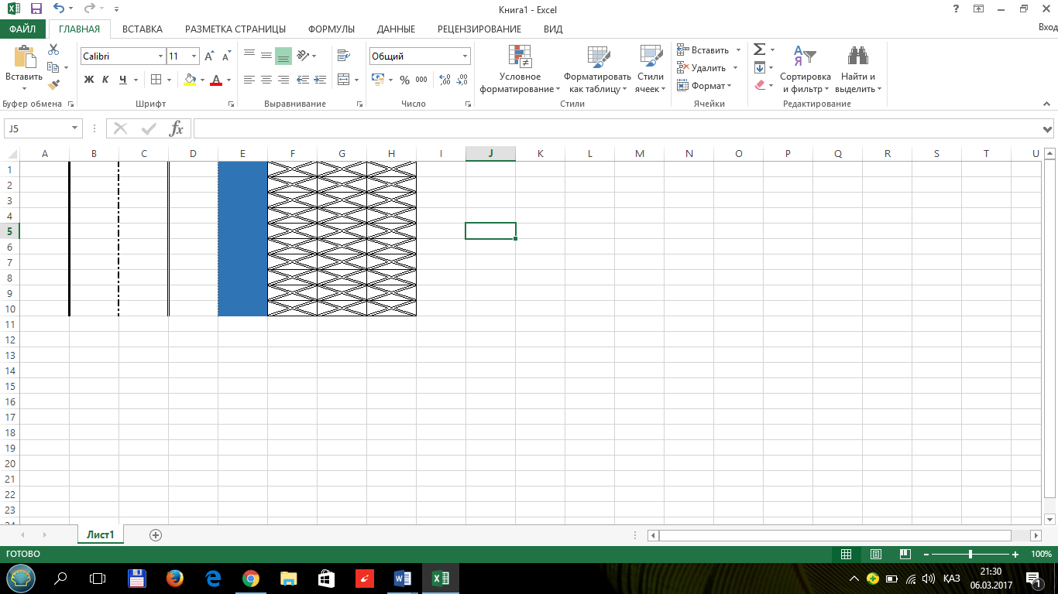
В деңгейі
Түсі мен шекарасы әртүрлі болып келетін
кестені үлгі бойынша құрыңдар. Ол үшін келесі амалдарды орында.
А1:А10 ұяшығын белгілеңдер. Главная – формат – формат ячеек батырмасын таңда.

Slide 11
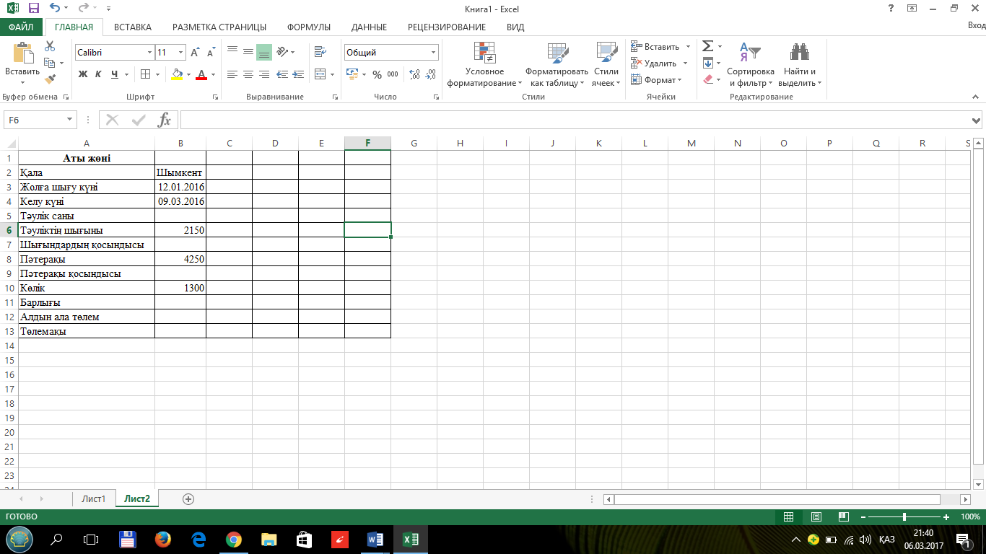
С деңгейі
С деңгейі.
Іссапар туралы қорытынды есеп
Үлгі бойынша кесте құр.
Формула арқылы мына бағандарды есептеңдер: «Тәулік сан», «Шығындардың қосындысы», «Пәтерақы қосындысы», «Барлығы».
«Тәулік саны» бағаны жолға шығу күні мен келу күнінің айырмасымен саналады.
«Шығындардың қосындысы» және «Пәтерақы қосындысы» бағандары – «тәуліктің шығыны» және «Пәтерақы» тәуліктерінің көбейтіндісі.
Датаның түрін жылдың, айдың және күннің толық жазбасын таңдап, өзгертіңдер.
«Алдын ала төлем» бағанына «20000» енгізіңіздер.
Ақшалай мөлшері көрсетілген бағандардың деректер типін ақшалай типіне өзгертіңдер. Валюта типі – теңге.
Төлемақы беруге тиіс өосындыны есептеңдер. («Төлемақы» бағаны «Барлығы» және «Алдын ала төлем» бағандарының айырмасымен саналады.)
Кестені Формат – формат ячеек батырмасыарқылы заливка мен граница арқылы безендір.

Slide 12


Сергіту сәті.

Slide 13

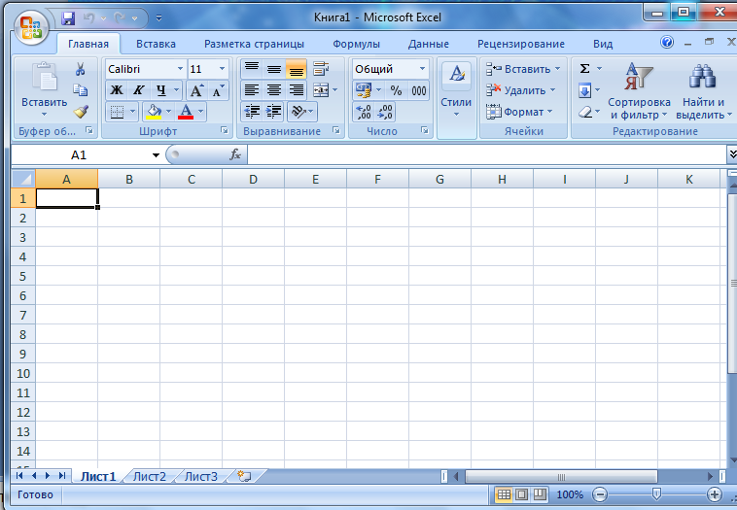
MSExsel электрондық кесте терезесінің элементтерін жаз.
5
1
1
2
2
3
3
4
4
5
6
6
7
Айналдыру жолағы
OFFICE батырмасы
Бағандар атауы
Басқару элементтері
Тақырып жолағы
Ұяшық
Жаңа парақшалар

Slide 14

“Адасқан объектілер” ойыны
Excel
Мәтіндік редактор
Paint
Word құжаты
Word
Графикалық редактор
.xls
Электрондық кесте
.doc
Excel құжаты

Slide 15

Үйге тапсырма:
1. Microsoft Excel электрондық кестесінде деректерді енгізу, редакциялау және пішімдеу, толтыру маркері, формулаларды енгізу тақырыбын оқу. Келесі сабақ Тексеру жұмысы.

